Slide 1

Střední škola služeb a podnikání, Ostrava-Poruba
příspěvková organizace
VY_32_INOVACE_ICTPS2A1460NAV
Výukový materiál v rámci projektu OPVK 1.5 Peníze středním školám
Číslo projektu: CZ.1.07/1.5.00/34.0883
Název projektu: Rozvoj vzdělanosti
Číslo šablony: III/2
Datum vytvoření: 15. 11. 2012
Autor: Mgr. Pavel Navrátil
Určeno pro předmět: Informační a komunikační technologie
Tematická oblast: Práce se standardním aplikačním programovým vybavením textový editor
Obor vzdělání: Podnikání (64-41-L/51) 2. ročník
Název výukového materiálu: Obtékání, pořadí, formát objektu
Popis využití: Výukový materiál s úkoly pro žáky s využitím dataprojektoru, notebooku
Čas: 15 minut

Slide 2
TEXT A GRAFIKA II
Motto: Řekni to obrazem II

Slide 3
PŘÍKLADY z praxe
V tomto bloku budeme řešit
Přesnou polohu obrázků (objektů) ke kraji textu, stránky
Přesnou velikost objektů
Pořadí a překrývání objektů
Zarovnávání více objektů

Slide 4
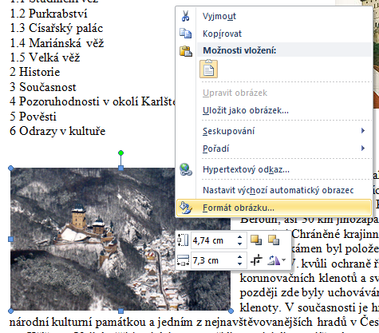
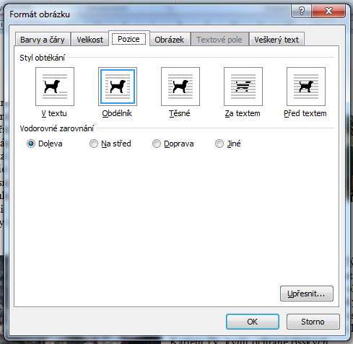
JAK na to?
Poloha objektu ke …
Pro určení polohy obrázku půjdeme přes kontextové menu (pravá myš na obrázku) a Formát obrázku
Pro méně přesnou Pozici si vystačíme s tímto menu
Obrázek může také být před (nelogické), nebo za textem
Pro opravdu přesnou polohu zvolíme Upřesnit

Slide 5
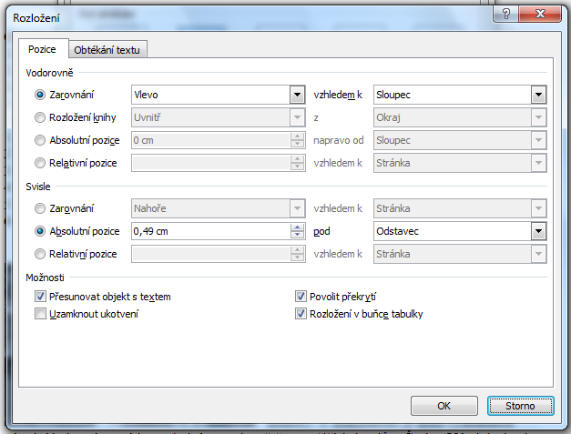
JAK na to?
Poloha objektu ke …
Objekt může být zarovnán
  ke sloupci
  ke stránce
  k okraji
může být přesouván s textem
Možnosti polohy objektu přesahují tento učební blok

Slide 6
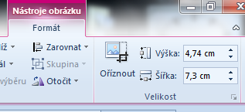
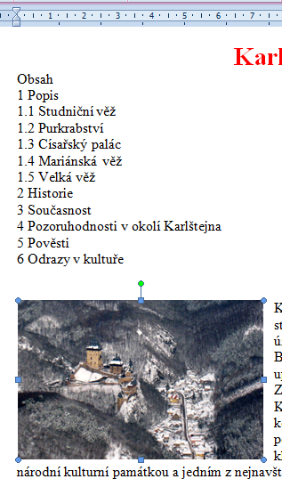
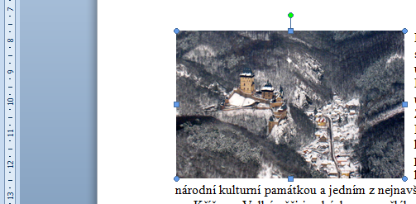
JAK na to?
Velikost objektu
Velikost obrázku můžeme nastavit v panelu nástrojů Obrázek a překontrolovat (spolu s umístěním) na pravítku

Slide 7
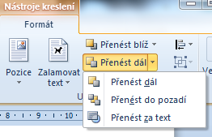
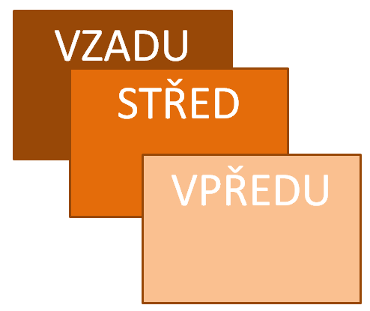
JAK na to?
Vzájemná poloha objektů
S objekty můžeme manipulovat podobně jako s obrázky na fólii, nebo jako s výstřižky z novin
Označený objekt můžeme přenést:
  blíž
  do popředí
  před text
  dál
  do pozadí
  za text

Slide 8
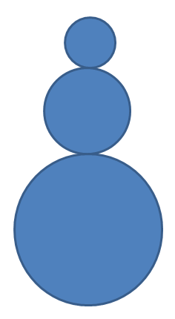
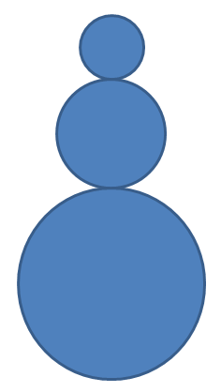
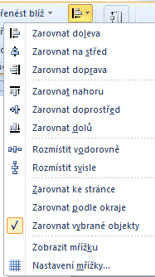
JAK na to?
Zarovnávání objektů
Dva (a více) označených objektů můžeme zarovnat (nebo rozmístit) a nespoléhat na „přesnost oka“

Slide 9
SHRNUTÍ, opakování, dotazy
U obrázku (objektu) nejsme odkázáni na zarovnání vlevo, střed, vpravo, ale můžeme polohu přesně určit (nastavit)
Přesné můžeme také nastavit rozměry obrázku
Obrázky (objekty) se mohou překrývat a záleží tedy na tom, který je vpředu a který vzadu
v případě více obrázků (objektů) je dobré je zarovnat (podle levého okraje, na jejich střed, popř. vpravo)
Obrázky také můžeme rozmístit tak, aby byla mezi nimi pravidelná vzdálenost

Slide 10

1) Do textu vlož obrázek tygra, který bude mít delší stranu 5 cm.
2) Obrázek bude umístěn 7 cm od horního okraje a 8 cm od levého okraje.
3) Vytvoř (vlož Tvar) 3 obdélníky, odstupňuj je. Tmavý v pozadí, světlejší uprostřed, nejsvětlejší vpředu.
4) Do dokumentu vlož tři fotky a zarovnej je tak, aby byly zarovnány levým okrajem (nepoužívej ale zarovnání odstavce vlevo)
5) Pomocí objektů nakresli sněhuláka, koule budou zarovnány na střed a „ruce“ zarovnány podle horního okraje.
6) Výsledek práce ulož pod názvem vlastnosti_obr a zašli emailem vyučujícímu.
ÚKOL(y)

Slide 11

CITACE a zdroje
MS Office 2010. 2010.
Karlštejn. In: Wikipedia: the free encyclopedia [online]. San Francisco (CA): Wikimedia Foundation, 2001- [cit. 2012-11-13]. Dostupné z: http://cs.wikipedia.org/wiki/Karlštejn

